Slide 1
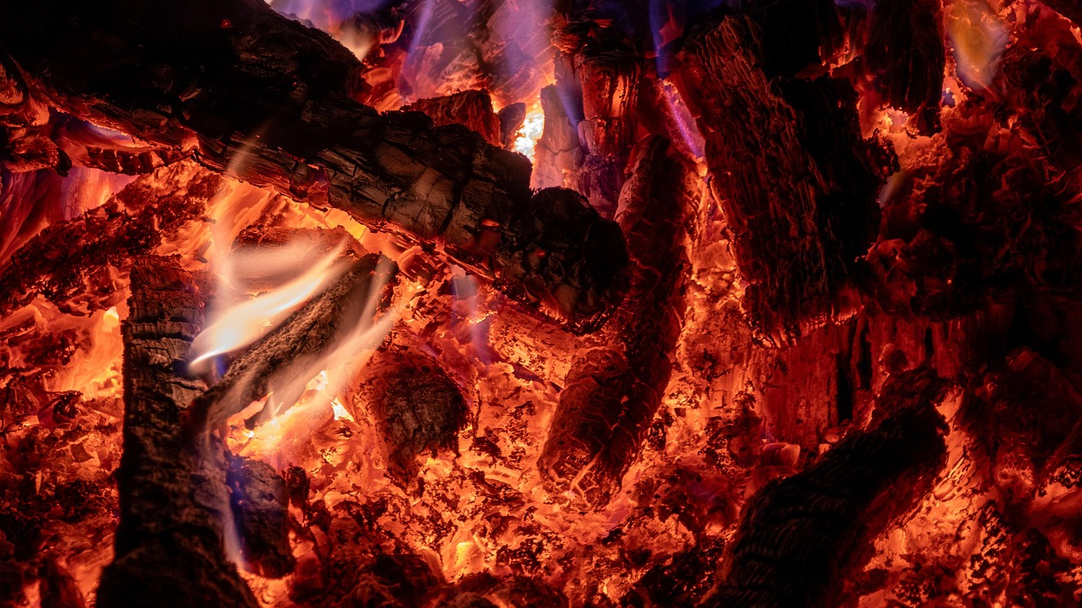
MOONBOARD
De Ilan et Louca

Slide 2




ILAN. R
15 ans
MTNE

